Slide 1
স্বাগতম

Slide 2
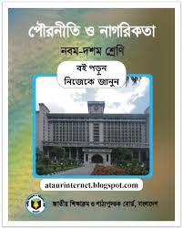
শিক্ষক পরিচিতি
পাঠ পরিচিতি
বিদ্যুৎ চন্দ্র তালুকদার
সহকারী শিক্ষক (কম্পিউটার)
কলমাকান্দা উচ্চ বালিকা বিদ্যালয়
ইনডেক্স নম্বর – ১১২২০৭৪
মোবাইল -০১৭৪৫৫৪২৮১৫
ই-মেইল – bidduth83talukder@gmail.com
শ্রেণিঃ নবম-দশম
বিষয়ঃ তথ্য ও যোগাযোগ প্রযুক্তি
অধ্যায়ঃ প্রথম
সময়ঃ ৪০ মিনিট

Slide 3
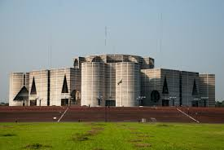
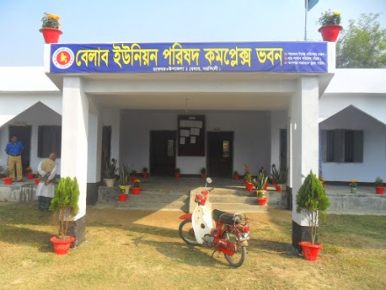
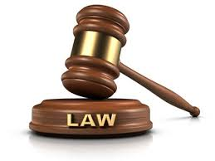
এসো আমরা কয়েকটি ছবি দেখি

Slide 4
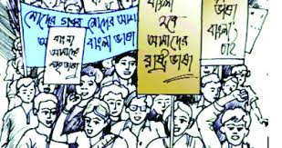
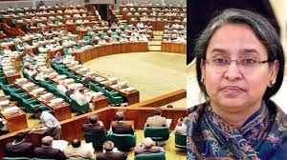
বলতো ছবিগুলো কিসের
পৌরনীতি ও নাগরিকতার বিষয়বস্তু

Slide 5
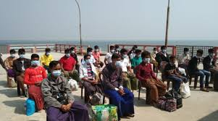
আজকের পাঠের বিষয়
পৌরনীতি ও নাগরিকতার বিষয়বস্তু

Slide 6
শিখনফল
এই পাঠ শেষে শিক্ষার্থীরা ...............।
পৌরনীতির উৎপত্তি সম্পর্কে বলতে পারবে।
পৌরনীতির সংঙ্গা বর্ণনা করতে পারবে।
পৌরনীতি ও নাগরিকতার বিষয়বস্তু বিশ্লেষণ করতে পারবে ।

Slide 7
পৌরনীতির উৎপত্তি
পৌরনীতির ইংরেজি শব্দ সিভিক্স। সিভিক্স শব্দটি দুটি ল্যাটিন শব্দ সিভিস এবং সিভিটাস থেকে এসেছে। সিভিস শব্দের অর্থ নাগরিক আর সিভিটাস শব্দের অর্থ নগর-রাষ্ট্র। প্রাচীন গ্রিসে নাগরিক ও নগর-রাষ্ট্র ছিল অবিচ্ছেদ্য। ঐ সময় গ্রিসে ছোট ছোট অঞ্চল নিয়ে গড়ে উঠে নগর-রাষ্ট্র।

Slide 8
পৌরনীতির সংঙ্গা
ব্রিটিশ রাষ্ট্রবিজ্ঞানী ই.এম.হোয়াইট বলেছেন, পৌরনীতি হলো জ্ঞানের সেই মূল্যবান শাখা, যা নাগরিকতার অতীত, বর্তমান ও ভবিষ্যৎ এবং স্থানীয়, জাতীয় ও আন্তর্জাতিক মানবতার সাথে জড়িত সকল বিষয় নিয়ে আলোচনা করে।
পৌরনীতি হচ্ছে নাগরিকতা বিষয়ক বিজ্ঞান। কারণ নাগরিকতার সাথে জড়িত সকল বিষয়ে পৌরনীতি আলোচনা করে।
নাগরিক, পরিবার, সমাজ ও রাষ্ট্রের আচরণ ও কার্যাবলি নিয়ে ধারাবাহিক আলোচনার মাধ্যমে যে বিষয়টি আদর্শ নাগরিক জীবন সম্বন্ধে জ্ঞান দান করে তাকে পোরনীতি বলে।

Slide 9
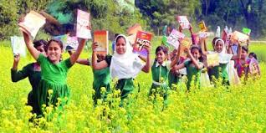
পৌরনীতির বিষয়বস্তু
রাষ্ট্রের নাগরিক হিসেবে আমরা যেমন রাষ্ট্রপ্রদত্ত সামাজিক, রাজনৈতিক,অর্থনৈতিক ও মৌলিক অধিকার ভোগ করি, তেমনি আমাদেরকেও রাষ্ট্রের প্রতি দায়িত্ব ও কর্তব্য পালন করতে হয়।

Slide 10
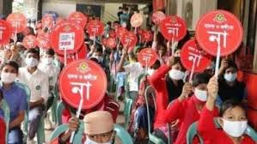
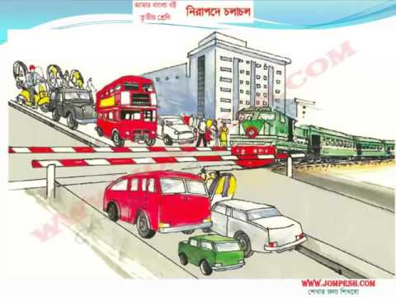
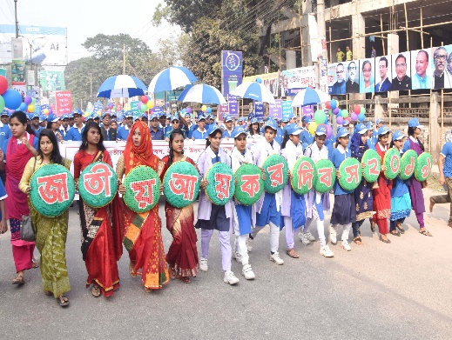
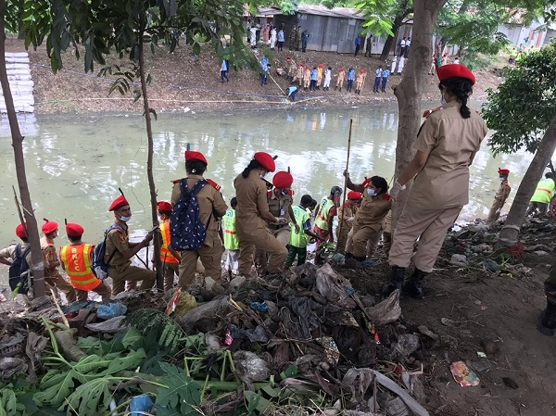
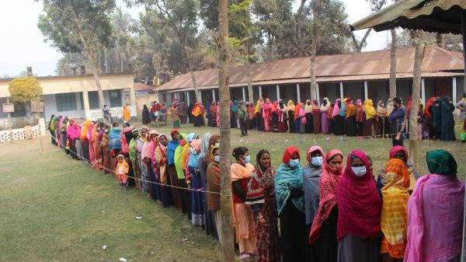
নাগরিকের অধিকার ও কর্তব্য
রাষ্ট্রের প্রতি আনুগত্য প্রকাশ
আইন মান্য করা
সঠিক সময়ে কর প্রদান করা
সন্তানদের শিক্ষিত করা
রাষ্ট্রের সেবা করা
সততার সাথে ভোট প্রদান করা

Slide 11
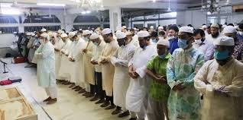
সামাজিক ও রাজনৈতিক প্রতিষ্ঠান
নাগরিক জীবনকে উন্নত ও সমৃদ্ধ করার লক্ষে গড়ে উঠেছে বিভিন্ন সামাজিক ও রাজনৈতিক প্রতিষ্ঠান। এ ছাড়া সামাজিক মূল্যবোধ, আইন,স্বাধীনতা ও সাম্য, সংবিধান, জনমত ইত্যাদি বিষয় পৌরিনীতি ও নাগরিকতার আলোচ্য বিষয়।

Slide 12
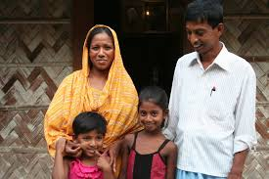
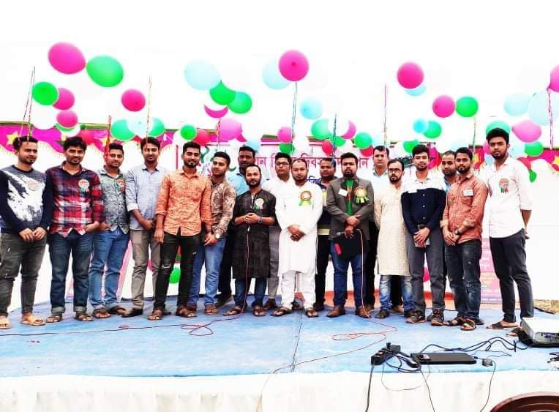
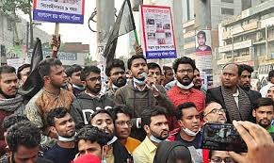
সামাজিক ও রাজনৈতিক প্রতিষ্ঠান
পরিবার
সমাজ
রাষ্ট্র
নির্বাচন
রাজনৈতিক দল

Slide 13
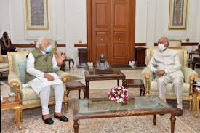
নাগরিকতার স্থানীয়,জাতীয় ও আন্তর্জাতিক বিষয়
আমরা যেখানে বাস করি, সেখানে আমাদেরকে কেন্দ্র করে গড়ে ওঠে স্থানীয় বিভিন্ন প্রতিষ্ঠান। স্থানীয়, জাতীয় ও আন্তর্জাতিক প্রতিষ্ঠানের গঠন কার্যাবলি, অবদান এবং নাগরিকের সাথে এসব প্রতিষ্ঠানের সম্পর্ক নিয়ে পোরনীতি ও নাগরিকতা বিষয়ে আলোচনা করা হয়।

Slide 14
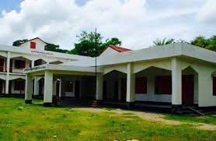
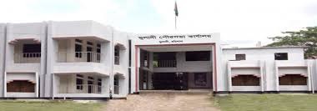
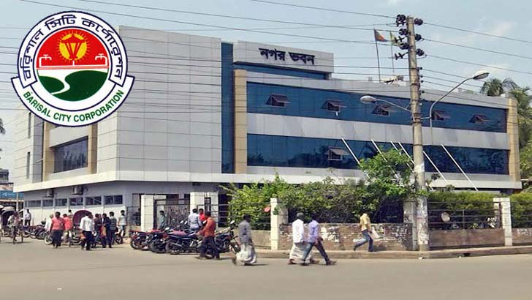
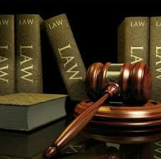
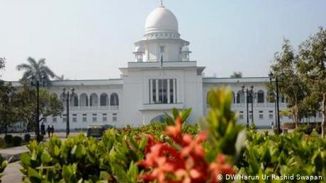
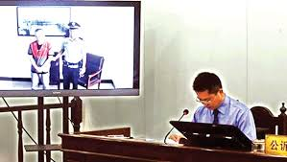
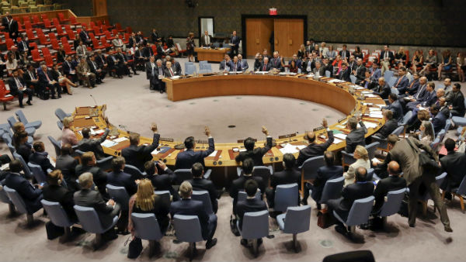
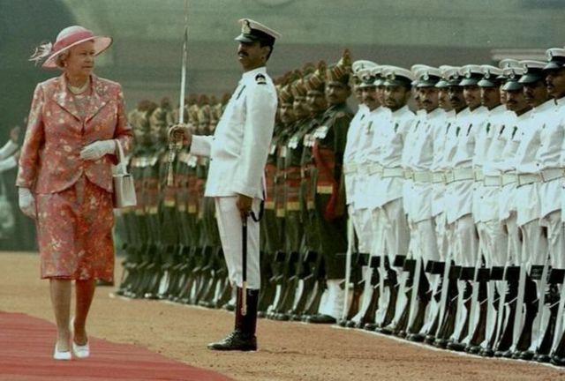
নাগরিকতার স্থানীয়, জাতীয় ও আন্তর্জাতিক বিষয়
ইউনিয়ন পরিষদ
পৌরসভা
সিটি কর্পোরেশন
আইন বিভাগ
শাসন বিভাগ
বিচার বিভাগ
কমনওয়েলথ
জাতিসংঘ

Slide 15
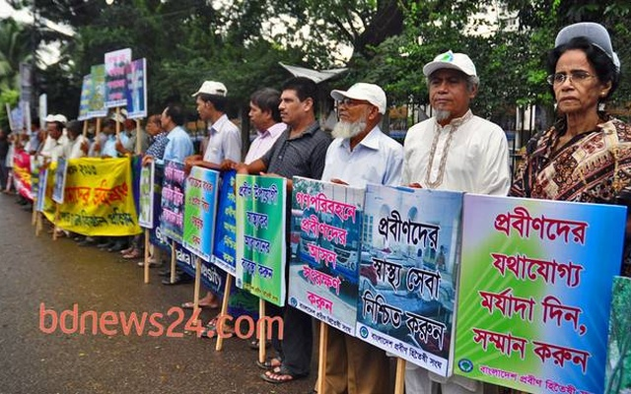
নাগরিকের অতীত, বর্তমান ও ভবিষ্যৎ
পৌরনীতি ও নাগরিকতা বিষয়টি নাগরিকদের অতীত, বর্তমান ও ভবিষ্যৎ নিয়ে আলোচনা করে এবং ভবিষ্যৎ নাগরিক জীবনের দিক নির্দেশনা প্রদান করে।

Slide 16
একক কাজ
পৌরনীতির উৎপত্তি সম্পর্কে লেখ।

Slide 17
দলগত কাজ
পৌরনীতি ও নাগরিকতা কোন কোন বিষয় নিয়ে আলোচনা করে দলে আলোচনা করে লেখ।

Slide 18
মূল্যায়ন
১। পৌরনীতি ও নাগরিকতার প্রধান আলোচ্য বিষয় কী?
উত্তরঃ নাগরিকের অধিকার ও কর্তব্য।
২। নাগরিক হিসেবে আমরা কী ভোগ করি?
উত্তরঃ সামাজিক,রাজনৌতিক ও অর্থনৈতিক অধিকার।
৩। নাগরিক জীবনকে উন্নত ও সমৃদ্ধ করার লক্ষে গড়ে উঠেছে?
উত্তরঃ বিভিন্ন সামাজিক ও রাজনৈতিক প্রতিষ্ঠান।
৪। আইন বিভাগ, শাসন বিভাগ ও বিচার বিভাগ হলো-
উত্তরঃ নাগরিকতার জাতীয় বিষয়।
৫। কমনওয়েলথ ও জাতিসংঘ হলো-
উত্তরঃ নাগরিকতার আন্তর্জাতিক বিষয়।

Slide 19
বাড়ির কাজ
পৌরনীতি ও নাগরিকতা বিষয়টি আমরা কেন পাঠ করব পাঠ্য বইয়ের সহায়তায় লিখে আনবে।

Slide 20
তোমাদের সকলকে ধন্যবাদ

